Slide 1

金融科技文字 探勘機器學習
By I-Feng, Wu
市場漲跌 與 定期定額
扣款狀況之分析
Presented by
廖偉傑 林宣佑 吳懿峰

Slide 2



Team Member
林宣佑
廖偉傑
吳懿峰
網頁架設、資料分析
後端撰寫、資料分析
資料蒐集、資料分析

Slide 3


專案目標 –最適合被推銷定期定額購買的基金
定期定額購買策略
購買方便 – 不須擇時進場
小額投資 – 較多人負擔得起
基金推薦名單
協助投資公司了解什麼基金最適合被推薦定期定額購買
未來可探究方向

Slide 4



專案步驟
Data Collection
Analyze
Website Report
基金資訊: 單位淨值、定期定額購買人數
總經指標: GDP、CPI、Money Supply, etc…
新聞資訊: 新聞標題、時間、內文
資料視覺化
新聞情緒分析
各資料之關聯性
網頁呈現
視覺化互動式圖表

Slide 5


資料蒐集
定期定額基金資料
總經指標
新聞內容
基金名稱
基金單位價格
本月定期定額扣款筆數
本月定期定額扣款人數
本月定期定額扣款金額
GDP
CPI 消費者物價指數
Money Supply
失業率
銅
央行利率
發布時間
新聞標題
新聞內容
資料欄位
中華民國證券投資信託暨顧問商業同業公會
資料時間:
2000/01 – 2019/03
FRED、TheGlobalEconomy
資料時間:
Depends on the data
MoneyDJ新聞摘錄
資料時間:
2016/08 – 2019/03
資料來源

Slide 6



資料分析 – 新聞資料
Data Cleansing
Machine Learning
Classification
載入字典、消極詞、積極詞…
結巴斷詞，轉換單位向量
新聞文本正負面標籤
KNN、Logistic、Random Forest、NaiveBayes、SVM
採用表現最佳的Linear Logistic
新聞情緒分類
分類為正面: 1
中立: 0
分類為負面: -1

Slide 7
資料分析 – 資料相關性 以野村中國機會基金為例
定期定額扣款人數、基金單位價值:
回歸式: formula <- lm(People ~ Price, data = data)
解釋力: 85.24%
定期定額扣款人數、新聞情緒:
回歸式: formula <- lm(People ~ News, data = data)
解釋力: 23.95%
基金單位價值 與 基金單位價值+新聞情緒模型之比較:
Anova(formula, formula1, test =“F”)
P-value: 0.3285
Result: 僅當期基金單位價值可有效預測扣款人數

Slide 8
資料分析 – 資料相關性 以野村中國機會基金為例
定期定額扣款人數、前一期新聞情緒:
回歸式: formula <- lm(People ~ News, data = datatime)
解釋力: 20.86%
基金單位價值、前一期新聞情緒:
回歸式: formula <- lm(Price ~ News, data = datatime)
解釋力: 21.27%
Result: 沒有直接證據顯示新聞情緒可以當作扣款人數或基金價格之領先指標

Slide 9
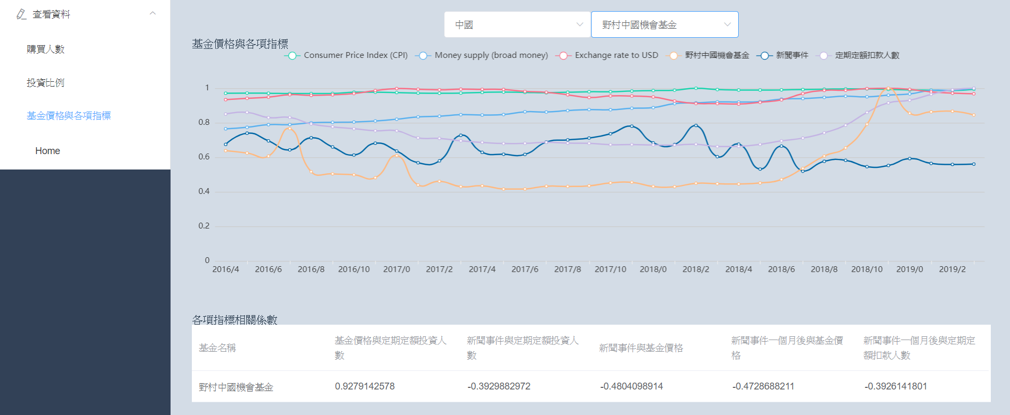
網站呈現
定期定額基金呈現

